Slide 1

IN2090 – Databaser og datamodellering
Gruppe 3
viljardh@ifi.uio.no
Dekomponering

Slide 2


Ukens

Slide 3

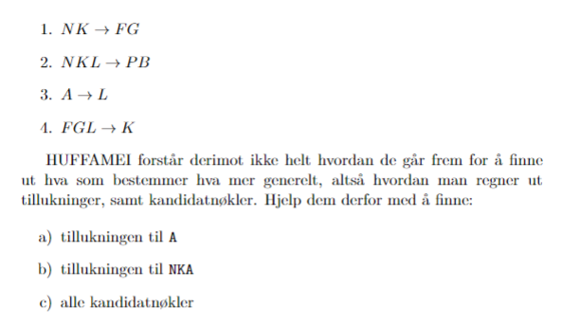
Ting fra forrige innlevering:
I søken etter kandidatnøkler: Utvid med attributter i annen retning av eksisterende kandidatnøkler.
Mange av dere gav opp å utvide NAG og NAF
Husk forskjell på kandidat- og supernøkkel!
Notes:
Mange av dere gjorde også masse fotarbeid for å finne en kandidatnøkkel dere mer eller mindre fikk gratis i b)
For å unngå å oppfinne hjulet på nytt så prøver man å utvide slik at man ikke finner tilbake til kandidatnøkkelen.
Husk igjen forskjell på kandidatnøkkel og supernøkkel

Slide 4
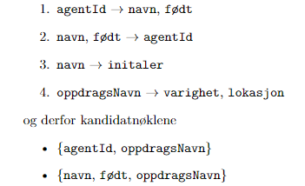
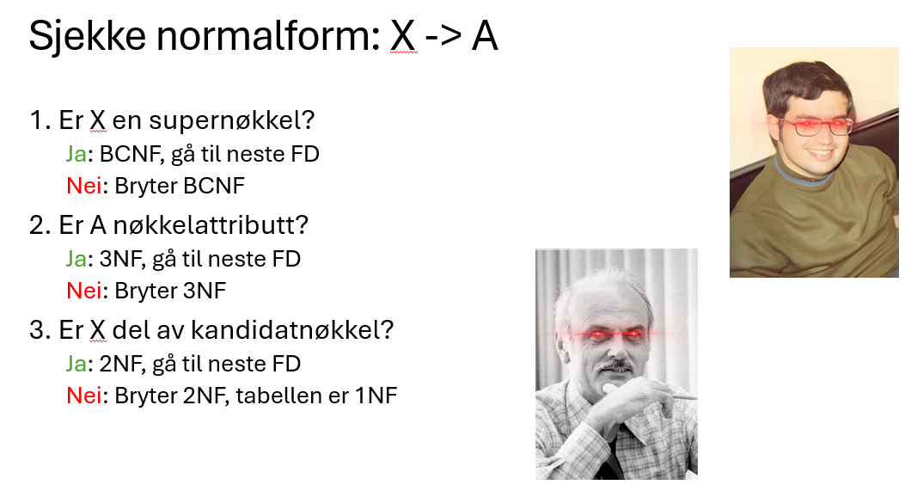
Ting fra forrige innlevering:
Jobb mer med normalformer!
Vit hva de forskjellige bruddene betyr!
Notes:
Viktig å holde tunga rett i munnen når du sjekker normalform – Overraskende mange som gjorde ganske enkle slurvefeil på disse

Slide 5
Ting fra forrige innlevering:
Fikk oppgitt kandidatnøkler
Første steg i dekomponering (inkludert gjeldende FD-er og kandidatnøkler) er 5/10 poeng!
R(A, B, C, D, E, F)
A → BC
BC → A
D → E
AD → F
E → F
Kandidatnøkler AD og BCD
Notes:
Overraskende mange som regnet ut kandidatnøklene på nytt selv om de ble oppgitt.
Husk at når dere får disse så vil dere alltid få kandidatnøklene oppgitt, hvis dere får en «finn kandidatnøkler»-oppgave vil det være en egen da du er avhengig av disse for å få til dekomponering.
Kun når dere går videre i dekomponeringsstegene vil dere måtte finne kandidatnøkkel på nytt, men det er som regel veldig enkelt.

Slide 6
Dekomponering
FD1 bryter, dekomponerer:
  S1 = A+ = ABC
    1, 2 og 3 gjelder
    Kandidatnøkkel A og BC
    BCNF!
  S2 = ADEF
    4, 5 og 6 gjelder
    Kandidatnøkkel AD
    4 bryter, vi må dekomponere
Når vi tar S2 videre nå tar vi kun attributter ADEF og kandidatnøkkel AD
R(A, B, C, D, E, F)
A → B
A → C
BC → A
D → E
AD → F
E → F
Kandidatnøkler AD og BCD
Notes:
Bryter opp FD-er slik at det kun står en attributt på høyre side
Ser at 1 bryter med en gang
Følgende FD-er gjelder, må beregne nye kandidatnøkler,

Slide 7
Dekomponering
Dekomponere ADEF med kandidatnøkkel AD over FD 4
  S21 = D+ = DEF
    4 og 6 gjelder
    Kandidatnøkkel D
    FD6 bryter!
  S22 = AD
    Ingen FD gjelder
    Ingen kandidatnøkkel
    BCNF!
Når vi tar S21 videre nå tar vi kun attributter DEF og kandidatnøkkel D
S2(A, D, E, F)
A → B
A → C
BC → A
D → E
AD → F
E → F
Kandidatnøkkel AD

Slide 8
Dekomponering
Dekomponere DEF med kandidatnøkkel A over FD 6
  S211 = E+ = EF
    6 gjelder
    Kandidatnøkkel E
    BCNF!
  S212 = DE
    4 gjelder
    Kandidatnøkkel D
    BCNF!
Finito!
S21(D, E, F)
A → B
A → C
BC → A
D → E
AD → F
E → F
Kandidatnøkkel D

Slide 9

Vannpause

Slide 10

IN2090 – Databaser og datamodellering
Gruppe 3
viljardh@ifi.uio.no
Progge SQL

Slide 11
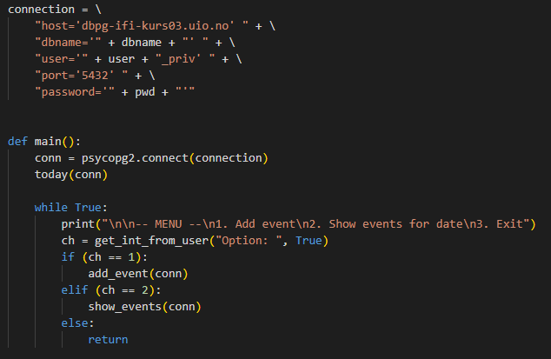
Objektorientert programmering
Lage en interface i Python/Java som sender en spørring til et «connection»-objekt via et «cursor»-objekt
«cursor» oppdateres etter spørring til å inneholde svar
Hentes via fetchall()

Slide 12
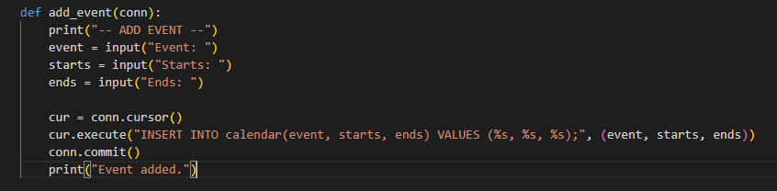
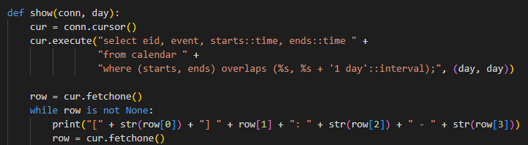
Objektorientert programmering
«cursor» oppdateres etter spørring til å inneholde svar
Husk cursor.execute()!
Hente svar via for eksempel fetchone() (rad for rad i svar)

Slide 13
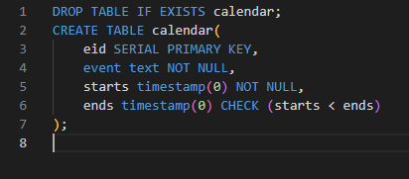
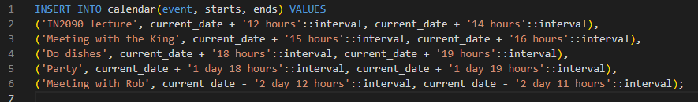
Objektorientert programmering
Kjekt om python vet formatet på databasen fra før
Kan også ha data lagret fra før
Det du skriver i python blir ikke automatisk skrevet til fil

Slide 14

Ukens cowboytips
Gjør i hvert fall ukesoppgavene
Dere *vil få* dette på eksamen!
(Ganske enkelt tho)
Last ned UiO sin proxy!
Notes:
Kommer til å gjøre det sykt mye enklere for deg selv om du kjører via UiO sin proxy, da slipper du å logge inn/verifisere hver gang

Slide 15
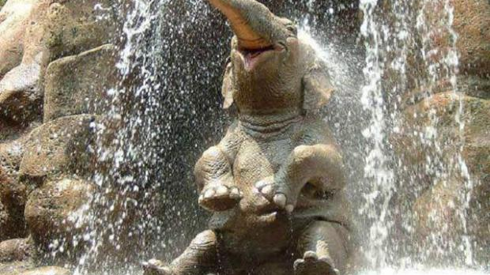
viljardh@ifi.uio.no
Oblig 4 inn fredag! ssh brukernavn@login.ifi.uio.no psql -h dbpg-ifi-kurs03 -U brukernavn -d brukernavn_priv
Neste uke: Sikkerhet i databaser
Notes:
(logoen til postgresql er en elefant)
Kommer inn på en ifimaskin med postgre installert
husk \dt for tabeller du kan kuke med

